Slide 1
ITESO
MAESTRÍA · MINERÍA DE TEXTOS
DR. VÍCTOR HUGO ZALDÍVAR CARRILLO 18 DE ABRIL DE 2026
INSTITUTO TECNOLÓGICO DE ESTUDIOS SUPERIORES DE OCCIDENTE
PROYECTO FINAL
—
DEFENSA
Analizador de Conversaciones de WhatsApp
De miles de mensajes B2B a métricas cuantificables de intención, tema, sentimiento y tono.
NLP APLICADO · ATENCIÓN AL CLIENTE
VECTORIZACIÓN · TEMAS · SENTIMIENTO · TONO
César Villarreal Hernández · 707560
Notes:
Buenos días. Mi nombre es César Villarreal y voy a presentarles, en seis diapositivas, los resultados del proyecto final de Minería de Textos. El trabajo consiste en aplicar procesamiento de lenguaje natural a un corpus de chats de atención al cliente en un contexto comercial B2B. El objetivo concreto: transformar miles de mensajes de texto crudo —intercambios entre vendedoras y clientes— en métricas cuantificables de intención, temática, sentimiento y emoción, de manera que la dirección del negocio pueda tomar decisiones operativas basadas en evidencia agregada y no en intuición. Voy a recorrer la arquitectura del pipeline, los hallazgos léxicos y temáticos, el dashboard de sentimiento y tono, y cerrar con las recomendaciones accionables.

Slide 2








01
—
ARQUITECTURA
Del texto crudo al insight visual
Ocho etapas en tres fases. Cada nodo produce un artefacto reutilizable.
F·1
PREPARACIÓN
F·2
MODELADO
F·3
INSIGHTS
01
02
03
04
05
06
07
08
Construcción del corpus
Preprocesamiento
Vectorización
Diccionario de dominio
Análisis de sentimiento
Evolución de tono
Clasificación automática
Dashboard Comercios Unidos Insights
Extracción de chats y mensajes desde los dispositivos.
Matrices BoW & TF‑IDF con bigramas.
Limpieza, normalización y tokenización del texto.
Emociones profundas: 6 dimensiones afectivas.
Clustering por intención: pedidos, facturación…
Léxico clave del negocio extraído del corpus.
Polaridad: positivo · neutral · negativo.
Exportación de datos para la interfaz visual.
IN
TEXTO CRUDO
F1
PREPARACIÓN
F2
MODELADO
OUT
DASHBOARD
ARQUITECTURA DEL ANÁLISIS
02 06
Notes:
Esta es la arquitectura del análisis. El texto crudo de los chats entra por la izquierda y atraviesa cuatro módulos secuenciales que producen distintos artefactos. Primero, vectorización: se construyen las matrices de Bag-of-Words y TF-IDF que representan cada conversación como un vector numérico, y se extrae un diccionario de dominio con los términos más característicos del corpus. Segundo, detección de temas: aplicando clustering sobre las representaciones vectoriales se identifican las intenciones principales de cada chat. Tercero, análisis de sentimiento: cada mensaje se clasifica como positivo, neutral o negativo, y luego esos resultados se agregan por sesión y por autor. Cuarto, análisis de tono: un modelo emocional descompone cada mensaje en seis dimensiones —alegría, sorpresa, miedo, tristeza, asco e ira— entregando un perfil afectivo mucho más rico que la polaridad simple. Cada módulo produce un CSV reutilizable, lo que permite reproducir cualquier etapa de forma aislada.

Slide 3
02
—
DESCUBRIMIENTO LÉXICO
El canal es transaccional
Las cinco palabras de mayor score global son operativas, no relacionales.
pago
LECTURA
0.94
TRANSACCIONAL
El canal de WhatsApp no se usa para hacer prospección de ventas — se relacionarse con el cliente y dar seguimiento administrativo.
pedido
0.88
TRANSACCIONAL
factura
0.81
ADMINISTRATIVO
412
5 / 5
cotización
ENTRADAS DEL DICCIONARIO
TOP‑TERMS SON TRANSACCIONALES
0.73
TRANSACCIONAL
orden
0.65
OPERATIVO
entrega
0.42
LOGÍSTICO
VOCABULARIO DEL DOMINIO
03 06
Notes:
Empiezo por el descubrimiento léxico. El diccionario de dominio surge de las palabras con mayor frecuencia y score discriminante en el corpus. Lo que ven en la diapositiva es la lectura clave: las cinco palabras de mayor impacto son puramente transaccionales —pago, pedido, factura, cotización y orden— con scores muy por encima del resto del vocabulario. Esto no es trivial: nos dice que el canal de WhatsApp no se usa principalmente para conversación general, soporte emocional o relacionamiento; se usa para cerrar ventas y dar seguimiento administrativo a operaciones. Es un canal operativo, no relacional. Esa caracterización del canal es la base sobre la cual interpretamos todo lo demás: el sentimiento neutral dominante, los clústeres temáticos y las recomendaciones finales se entienden en este contexto transaccional.

Slide 4
03
—
CLÚSTERES TEMÁTICOS
Cuatro intenciones, una conversación
Clustering sobre TF‑IDF separa los chats en cuatro categorías estables y mutuamente excluyentes.
01
02
03
04
Cotización y presupuesto
Gestión de pedidos y entregas
Facturación y documentos
Confirmación de estado
14%
34%
29%
23%
cotización · precio · presupuesto · descuento · checar
pedido · entrega · orden · estatus · cuándo
factura · complemento · CFDI · datos fiscales · RFC
confirmar · listo · recibido · gracias · ok
CLÚSTERES TEMÁTICOS
04 06
Notes:
Los clústeres temáticos confirman y refinan la lectura anterior. El clustering sobre las representaciones vectoriales agrupa de manera estable las conversaciones en cuatro intenciones principales. Cotización y presupuesto, que es la entrada típica del cliente: pedir precio antes de comprar. Gestión de pedidos y entregas, que cubre el seguimiento operativo de órdenes ya colocadas. Facturación y documentos, que concentra preguntas administrativas —facturas, complementos, datos fiscales. Y confirmación de estado, que son los chats más breves donde el cliente sólo verifica un avance. La distribución es relevante: facturación, que probablemente parecía marginal antes del análisis, resulta ser un volumen significativo. Esa cifra es la que va a justificar la primera recomendación de automatización en la última diapositiva.

Slide 5
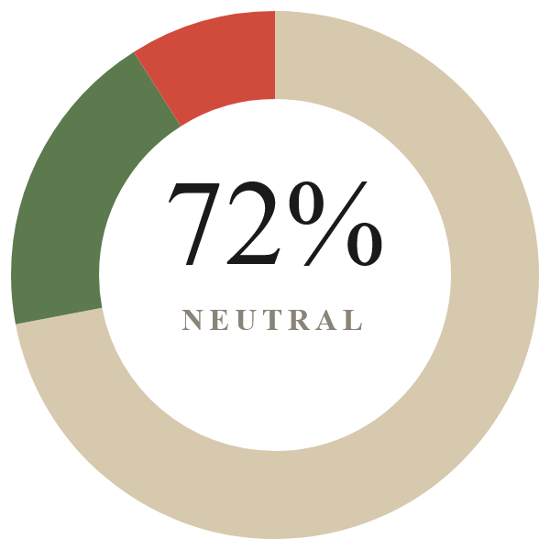
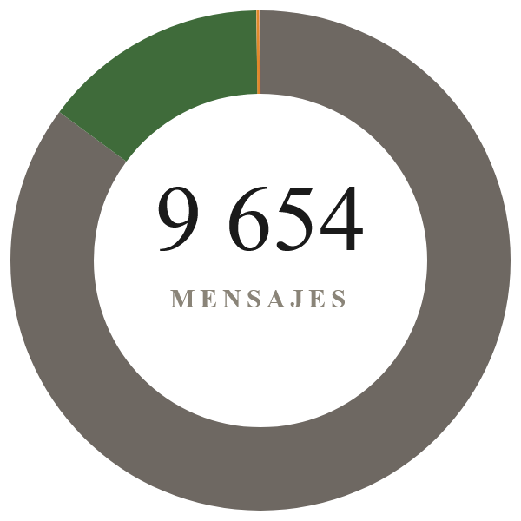
04
—
SENTIMIENTO & TONO
Un canal neutral, con emoción en los márgenes
POLARIDAD & EMOCIÓN · POR MENSAJE, TODO EL CORPUS
POR MENSAJE · N = 24 100
Neutral
72%
Positivo
19%
Negativo
9%
LECTURA
La ira y la tristeza son raras — pero cuando aparecen, son las señales más accionables para escalar a la dirección.
DISTRIBUCIÓN DE EMOCIONES
● others
8 218 · 85.1%
● joy
1 405 · 14.6%
● surprise
15 · 0.2%
● anger
8 · 0.1%
● sadness
8 · 0.1%
SENTIMIENTO & TONO
05 06
Notes:
En sentimiento y emoción la conclusión está consistente con el descubrimiento léxico. La gráfica de polaridad, leyendo a nivel de mensaje individual, muestra una dominancia muy marcada de mensajes neutrales —alrededor del setenta por ciento— con picos de positivo concentrados en saludos y agradecimientos, y una porción menor de negativo asociada principalmente a fricciones en facturación y entregas. Al cambiar el lente y leer por autor, el patrón se asimetriza: las vendedoras son sistemáticamente más positivas que los clientes, lo cual es esperable pero cuantifica la brecha. A la derecha muestro el desglose emocional del modelo de tono: más allá de la polaridad, vemos que la alegría domina entre las emociones detectables, seguida por sorpresa, mientras que ira, tristeza y asco —las emociones operativamente más relevantes— son raras pero, cuando aparecen, vale la pena escalarlas. Esa visión multi-dimensional es lo que permite detectar fricciones que un sentimiento binario pasaría por alto.

Slide 6
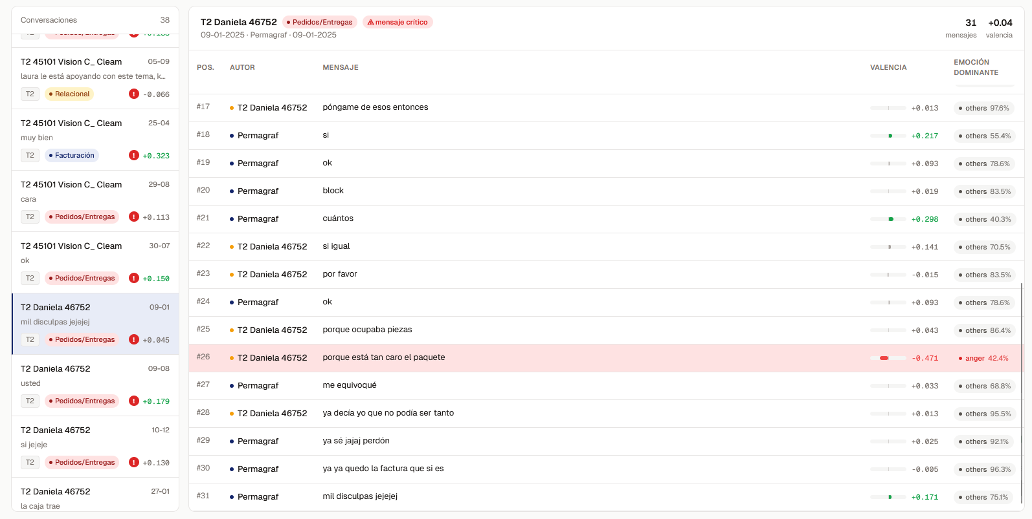

Slide 7
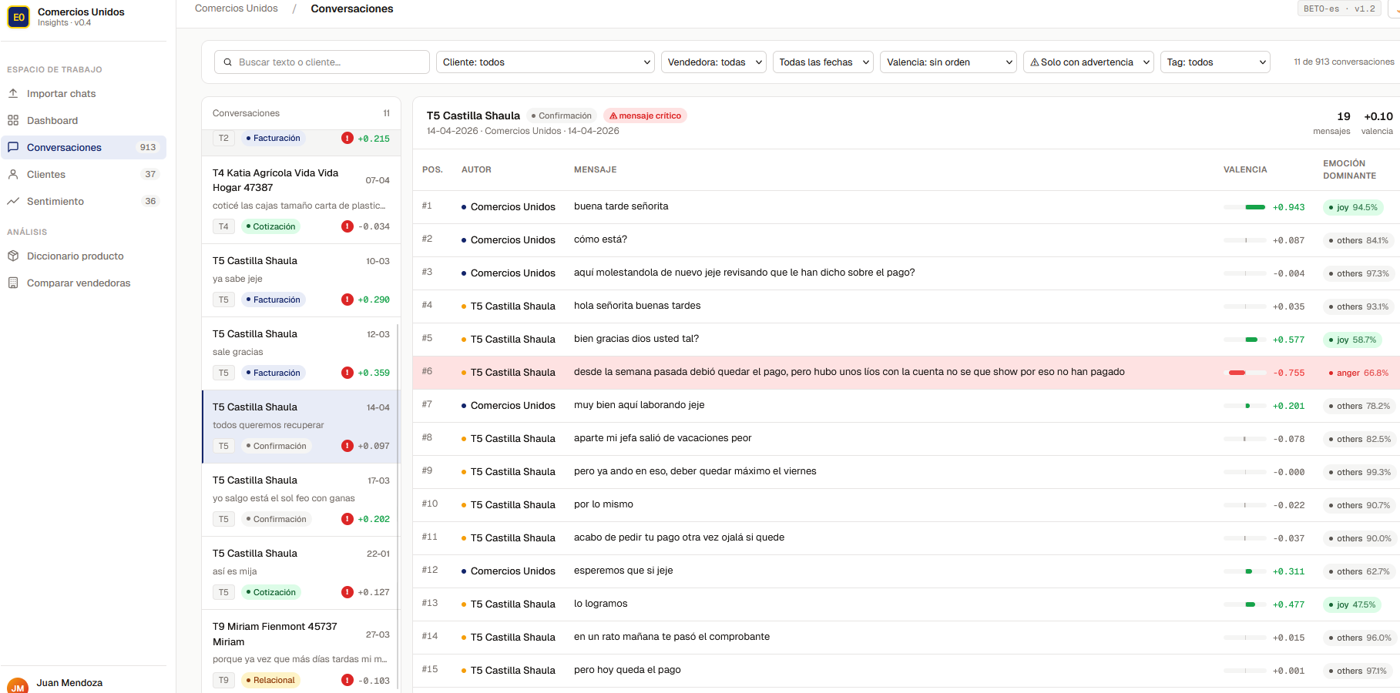

Slide 8
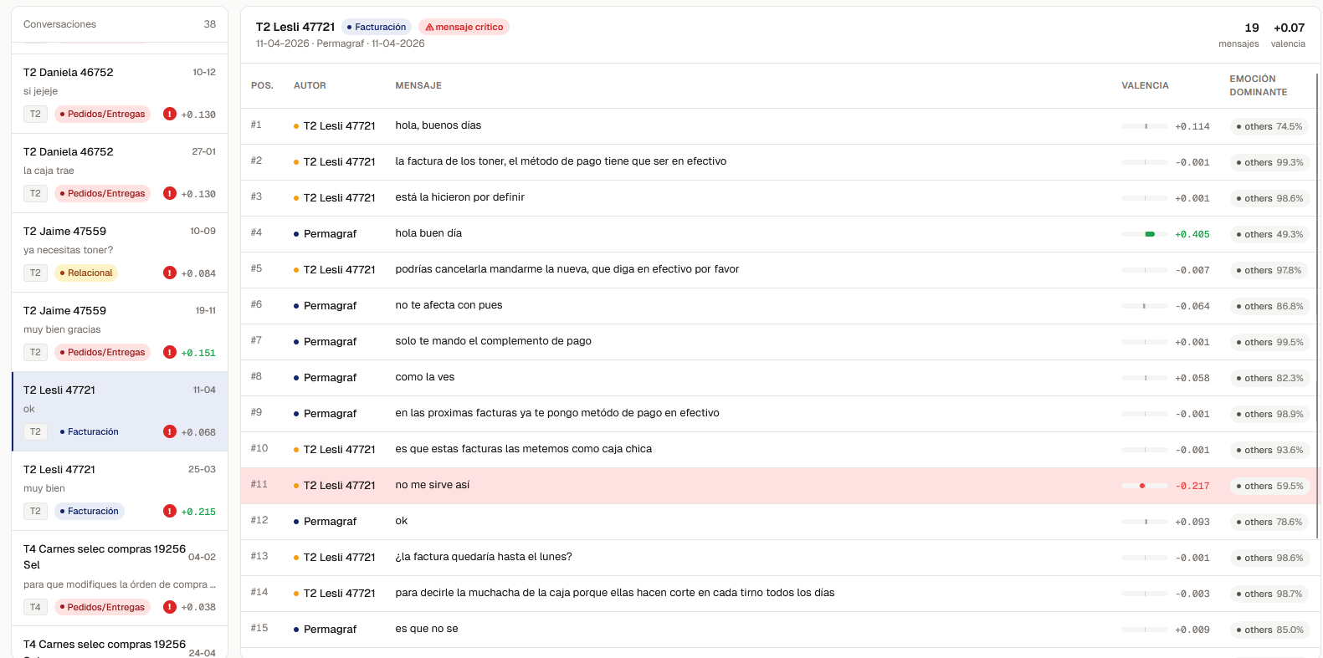

Slide 9
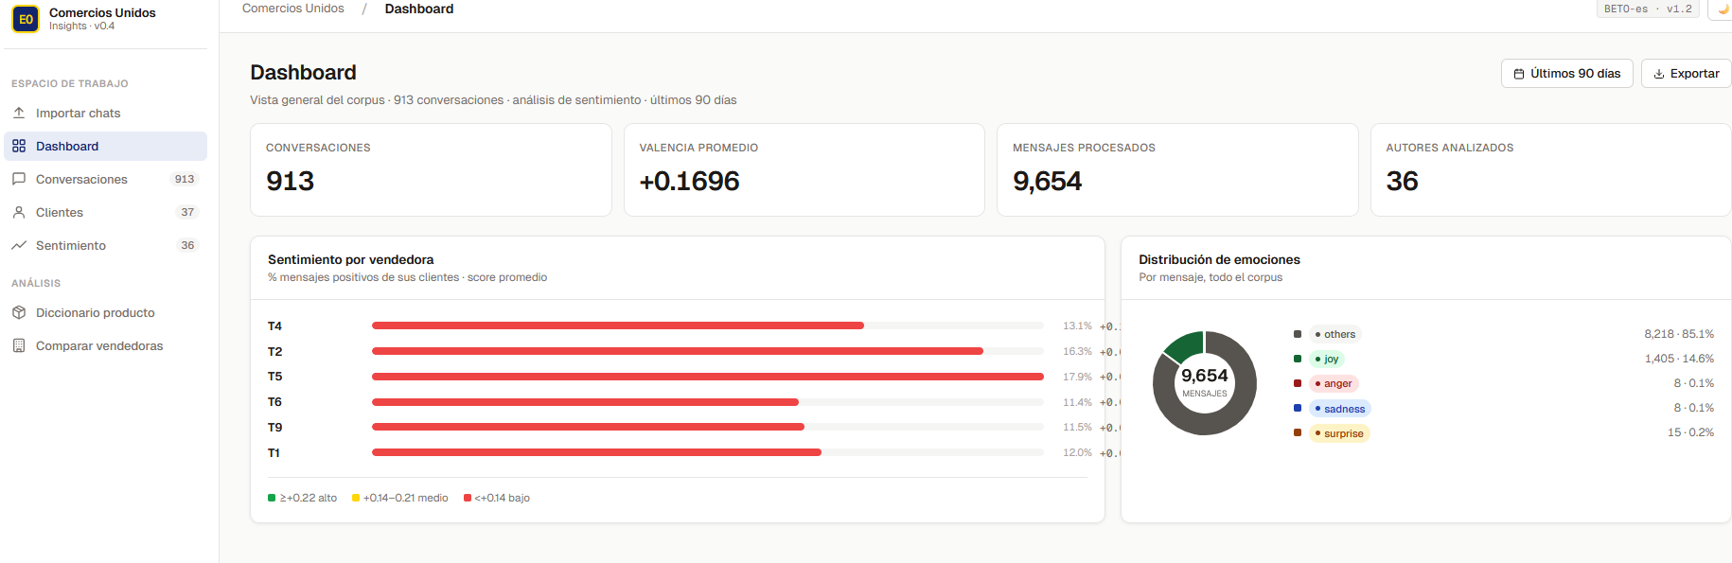

Slide 10
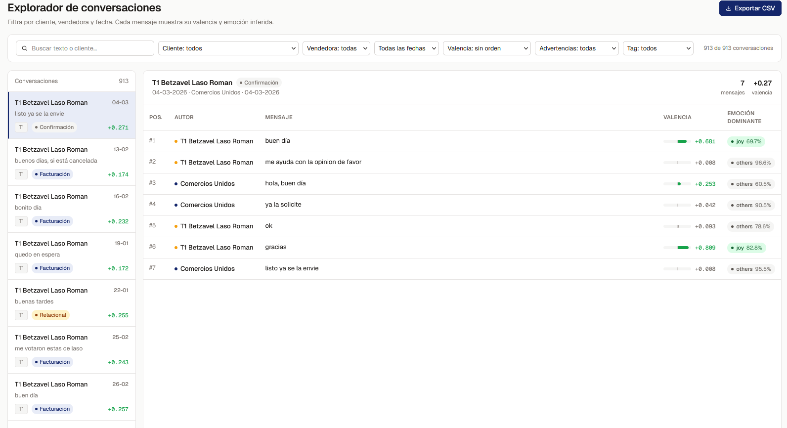

Slide 11
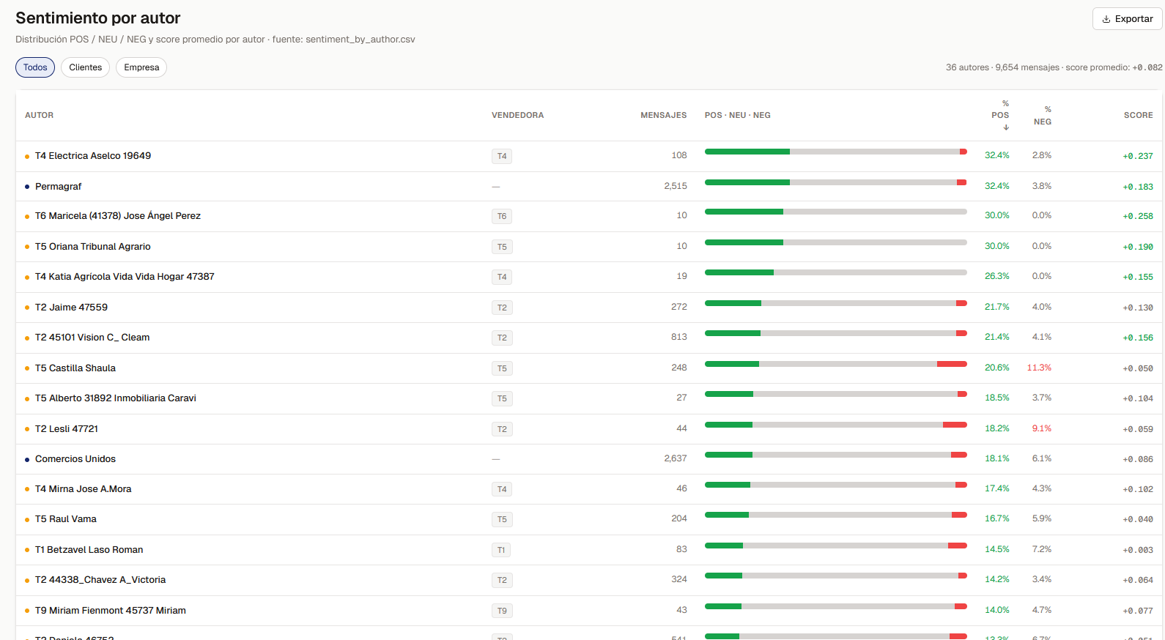

Slide 12
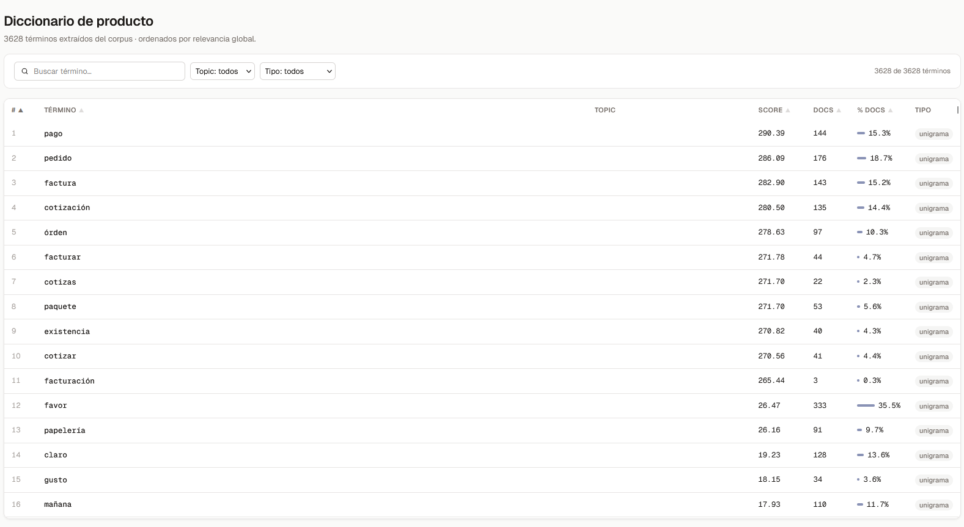

Slide 13
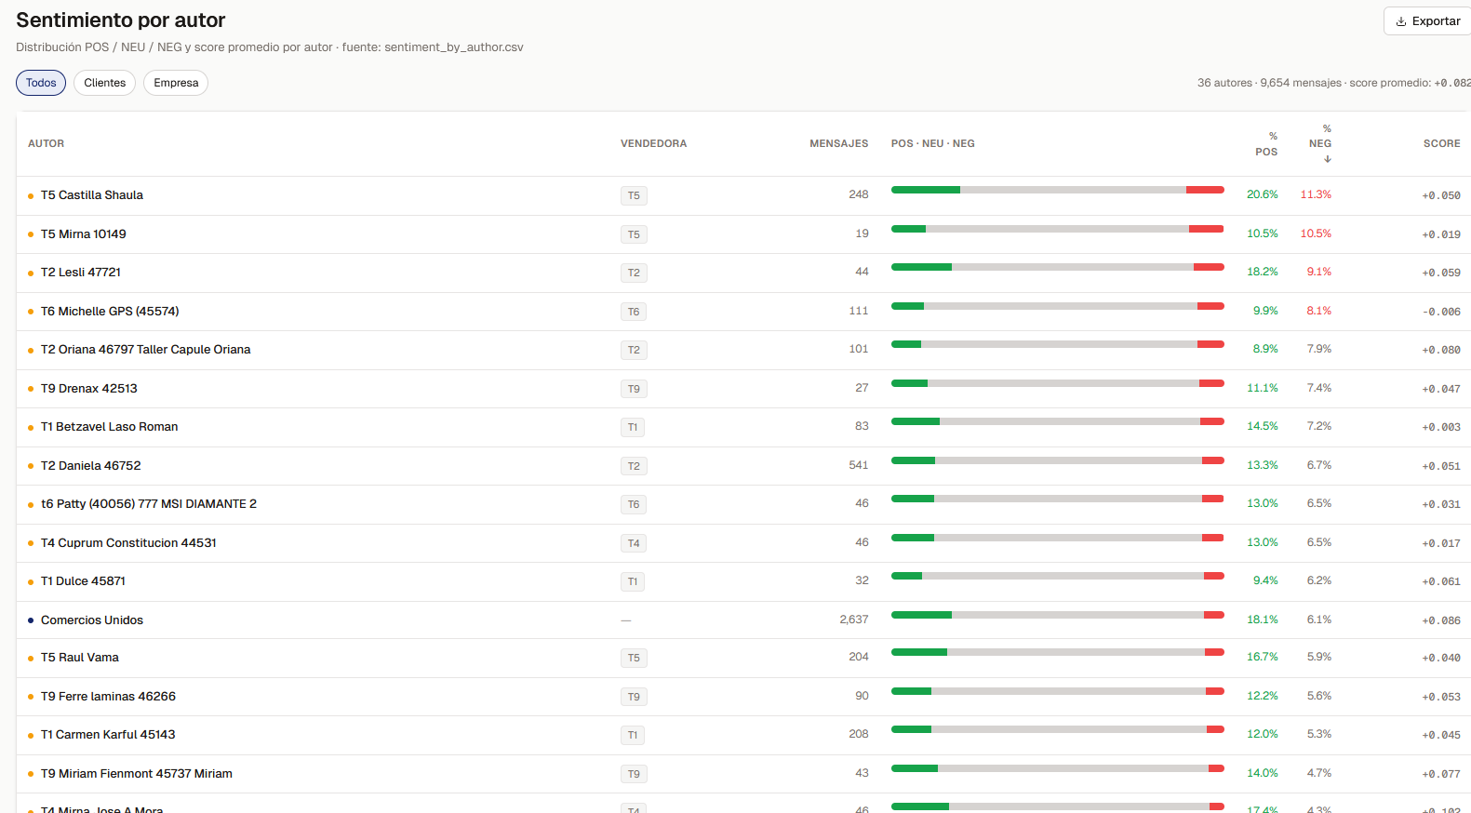

Slide 14
05
—
CONCLUSIONES
Tres movimientos accionables
01
02
03
Bot dedicado para facturación
Alertas por fricción detectada
Dashboard como monitoreo continuo
23% del volumen son preguntas repetitivas sobre facturas, complementos y datos fiscales. Un bot específico libera tiempo comercial de las vendedoras.
Los pocos mensajes negativos —y especialmente los picos de ira o tristeza— tienen alto valor diagnóstico. Escalarlos a la dirección en tiempo real.
Pasar del análisis puntual a la revisión semanal. Metodología documentada, replicable a otras PyMEs B2B que operan sobre WhatsApp.
→ AUTOMATIZAR EL FLUJO #3
→ WEBHOOK AL DASHBOARD
→ TAREA PROGRAMADA
Gracias. ¿Preguntas?
CÉSAR VILLARREAL HERNÁNDEZ · 707560
CONCLUSIONES Y PRÓXIMOS PASOS
06 06
Notes:
Cierro con tres recomendaciones concretas. Primero: dado el volumen de la categoría de facturación y la naturaleza repetitiva de sus preguntas, hay un caso sólido para construir un bot específico que atienda solicitudes de factura, complementos y datos fiscales sin intervención humana, liberando tiempo de las vendedoras para tareas comerciales. Segundo: los pocos mensajes negativos que detectamos tienen alto valor diagnóstico; recomiendo configurar alertas automáticas que escalen a la dirección cualquier chat con polaridad negativa o con señales de ira y tristeza, para intervenir antes de que la fricción escale. Y tercero: institucionalizar el dashboard como herramienta de monitoreo semanal, en lugar de análisis puntual. La metodología y el código quedan documentados y son extrapolables a otras PyMEs B2B que operen principalmente sobre WhatsApp. Quedo a sus comentarios y preguntas. Muchas gracias.

